Slide 1









Slide 2




Công cụ nào sau đây dùng để
sao chép màu từ màu có sẵn?
A.
B.
C.
8
9
5
7
6
4
2
3
10
1
Hết giờ

Slide 3





Để thực hiện thao tác sao chép màu,
em thực hiện theo mấy bước?
01
02
03
04
05
06
07
08
09
10
A
C
2 bước
1 bước
B
D
4 bước
3 bước

Slide 4
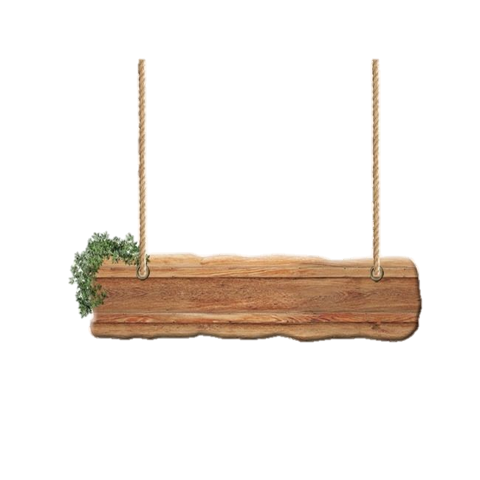




3. Muốn sao chép màu từ màu có sẵn cần phải có………..
A: Hình mẫu
C: Tô màu
B : Hình
D: Hộp màu

